Slide 1

网关调试步骤

Slide 2

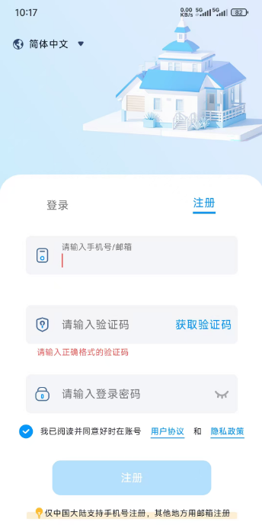
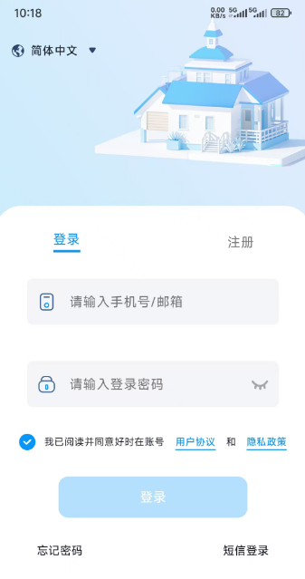
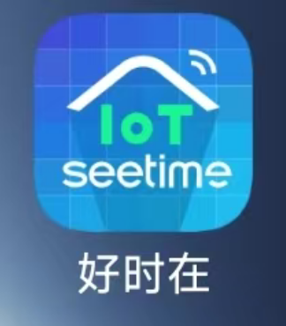
1 APP注册账号
打开“好时在”APP进入登录、注册界面
注册完成后自动跳转到登录界面，输入手机号或邮箱和设置的登陆密码登录
使用手机号或者邮箱注册账号，输入获取到的验证码，并设置初始密码注册账号

Slide 3
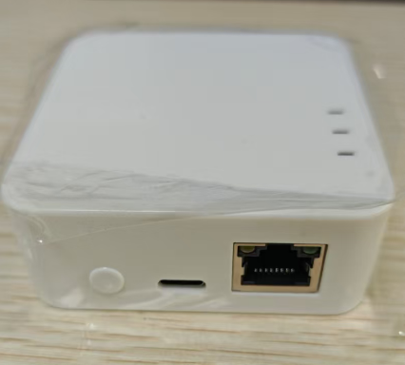
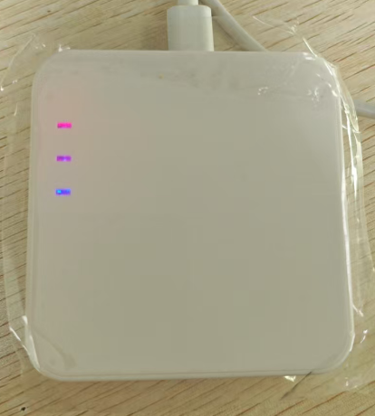
2 重置网关
点击网关“reset”键，先按三下再长按三秒，红灯闪烁，网关重置

Slide 4
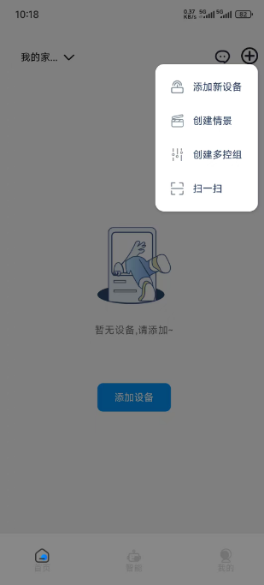
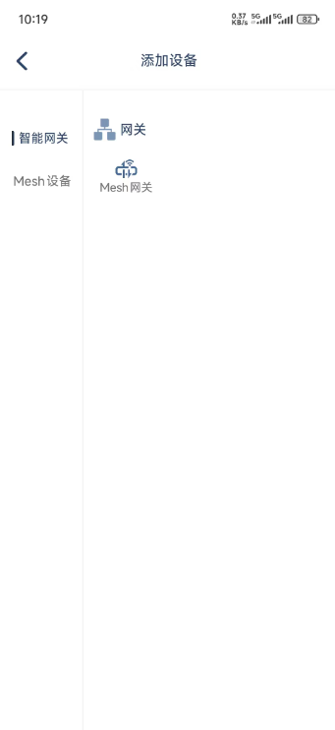
3 APP添加网关-1
在首页点击右上角加号选择添加设备
选择智能网关中的Mesh网关

Slide 5
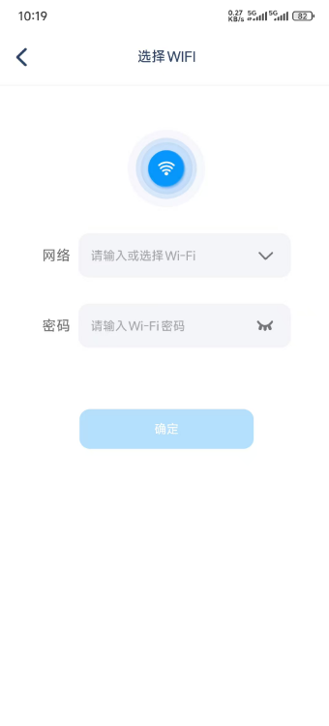
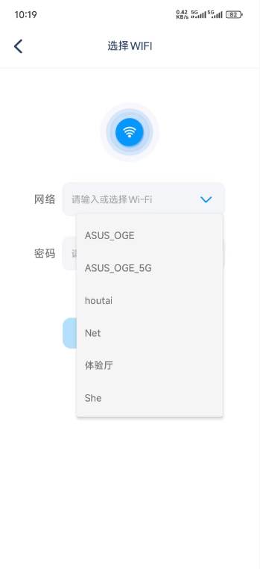
3 APP添加网关-2
无线连接
无线连接
选择网关要连接的WiFi，注意频段需为2.4GHZ，输入WiFi的名称和密码点击确定
也可在网络栏右边下拉箭头选择附近的网络，确保频段为2.4GHZ
有线连接
直接输入任何字母或数字，然后点确定即可，会自动识别连线的网络

Slide 6
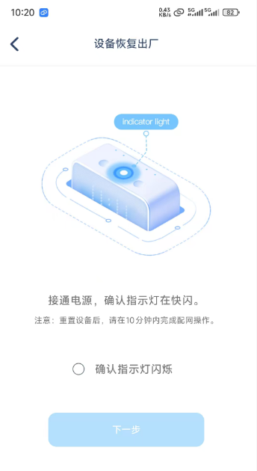
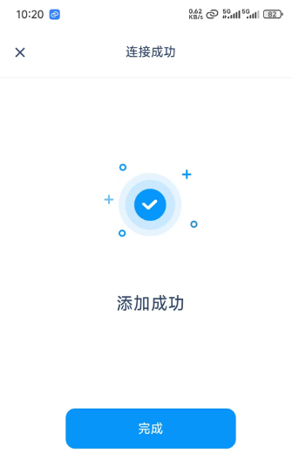
3 APP添加网关-3
确保网关在红灯闪烁的重置状态，然后勾选确认，点击下一步连接网关
连接成功提示，点击完成自动跳转到首页

Slide 7
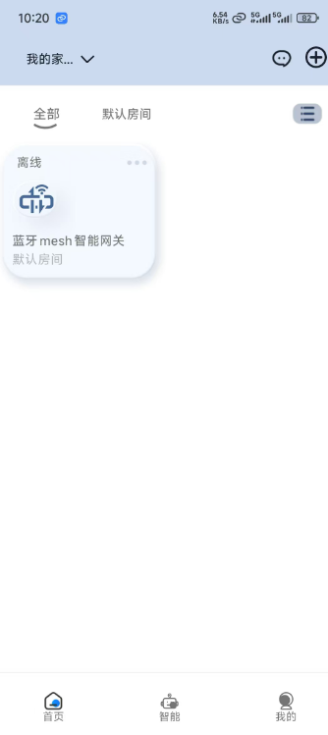
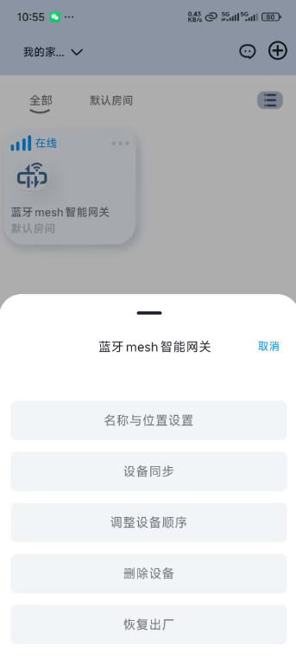
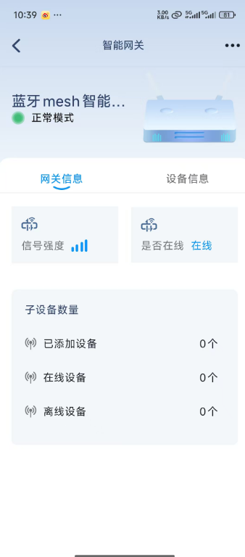
点击右上三点可以对网关进行操作
3 APP添加网关-4
在首页可以看到已经添加好的网关，首页可查看所有和单个房间的设备情况
点击网关可查看网关设备信息

Slide 8
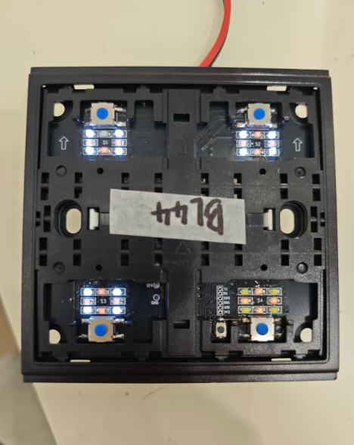
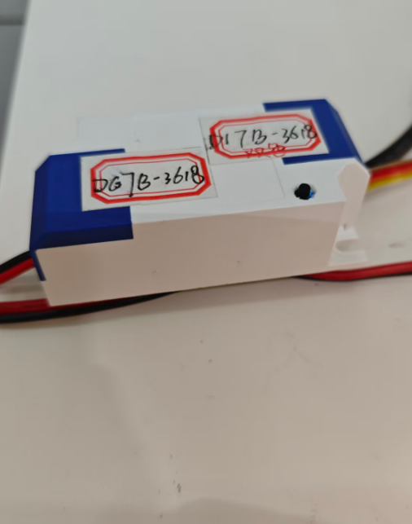
4 所有设备重置
所有云云开关系列都有一个配网按键
长按灯驱上配网按键10s，灯驱回复出厂设置，指示灯闪烁，连接的灯具呼吸灯闪
长按开关面壳下配网按键10s，开关回复出厂设备，所有灯闪烁

Slide 9
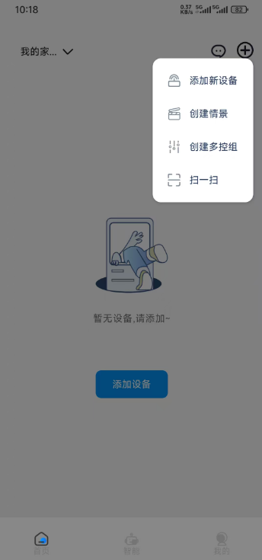
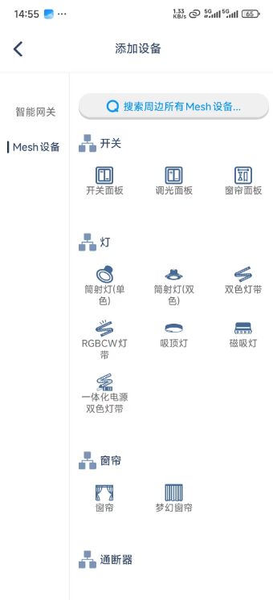
5 APP添加设备-1
在首页点击右上角加号选择添加设备
可选择Mesh设备中想要添加的设备，设备类型一一对应

Slide 10
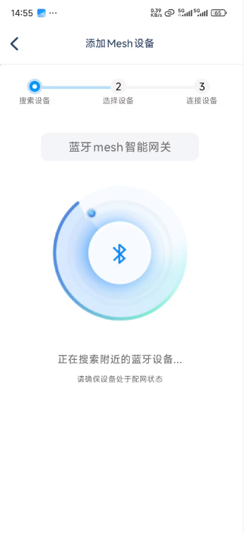
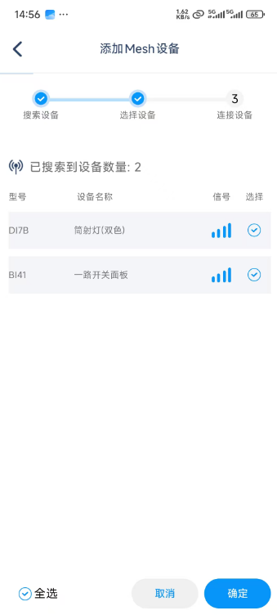
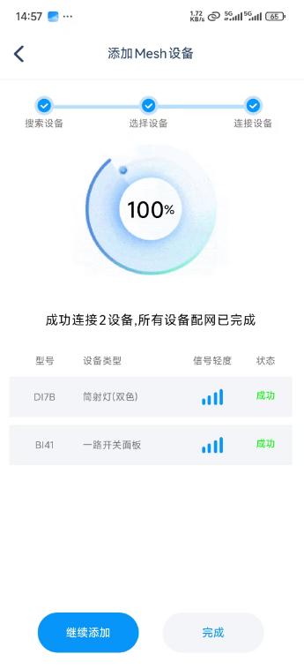
5 APP添加设备-2
搜索到附近设备后勾选要连接的设备点击确定连接
等待网关自动搜索设备
连接成功后可选继续添加，也可选择点击完成
设备选择时可选择单选或者全选

Slide 11
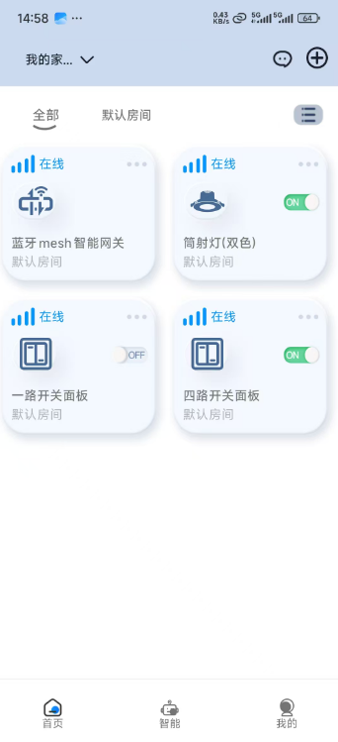
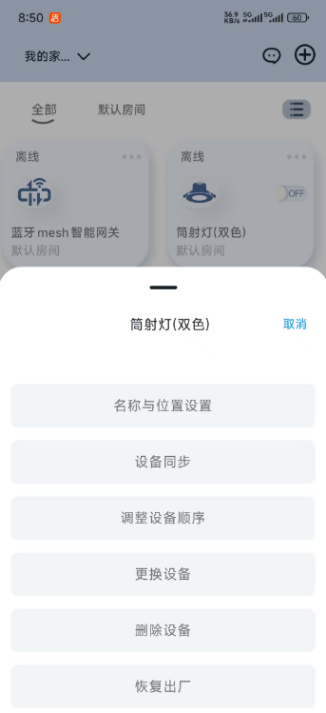
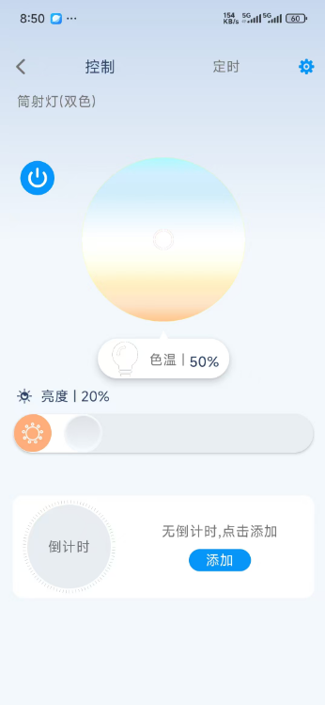
点击右上三点可以对设备进行操作
5 APP添加设备-3
在首页可以看到已经添加好的设备，首页可查看所有和单个房间的设备情况
点击设备可查看信息和对设备进行操控

Slide 12
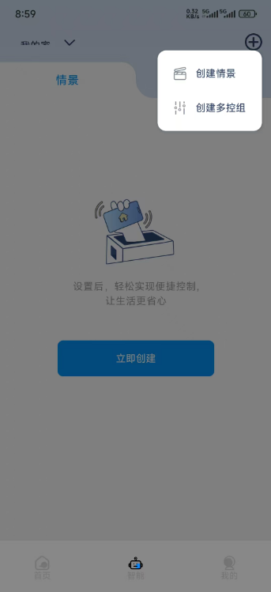
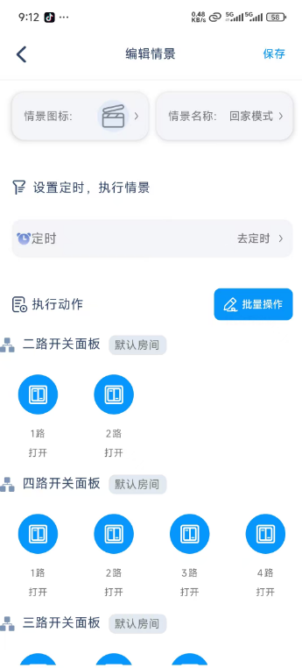
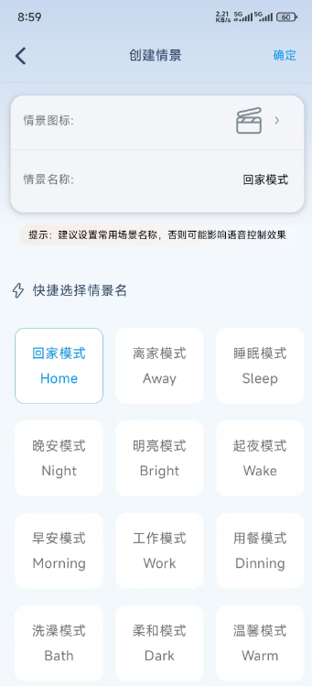
6 APP设置情景-1
选择该模式要控制的设备，例如：“回家模式”控制的是灯具全开
在智能页情景界面下点击右上角加号添加情景
选择要设置的情景，可点击下方情景名称，也可自定义名称

Slide 13
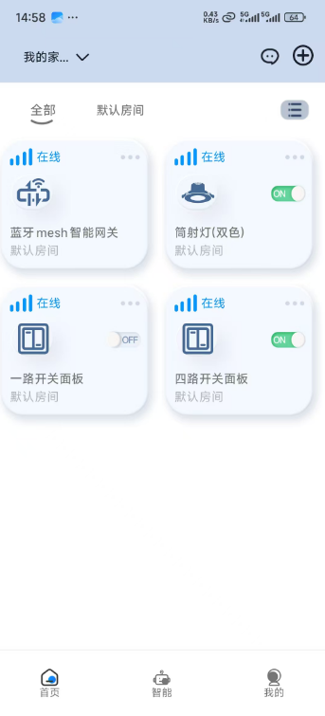
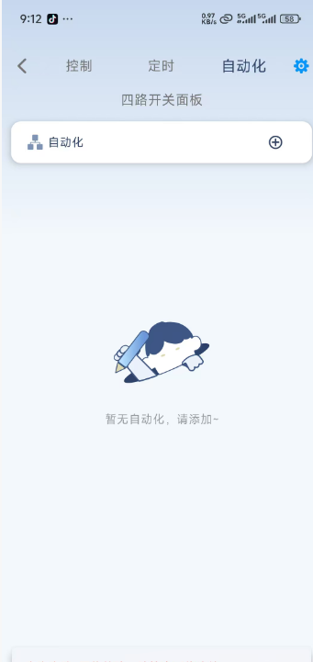
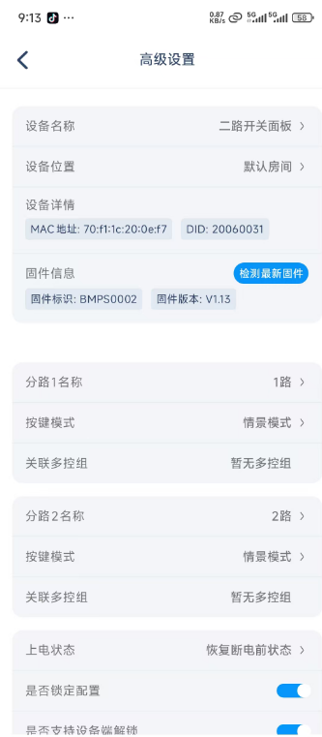
6 APP设置情景-2
点击右上角设备键查看设备信息
点击想要作为情景的按键所在开关
把开关按键模式切换为情景

Slide 14
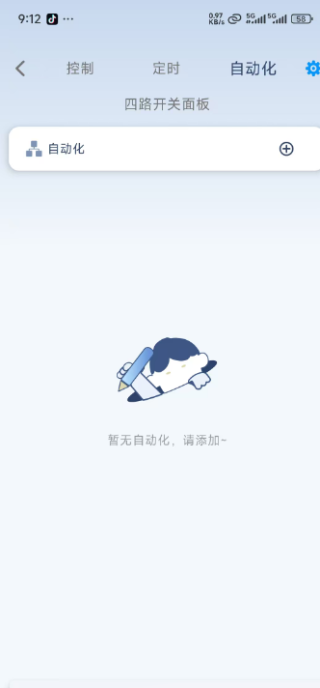
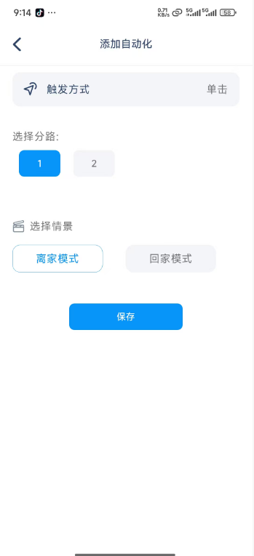
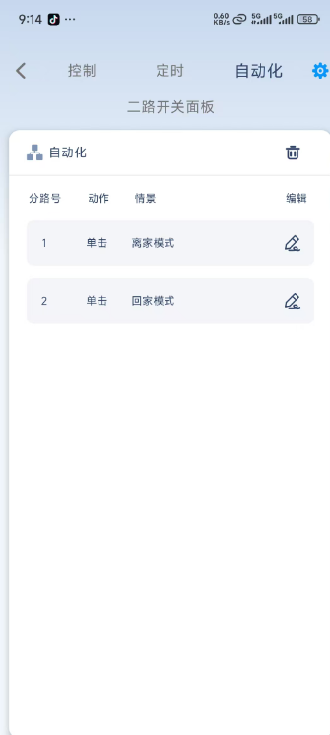
点击加号添加自动化设置，选择想要哪个按键控制哪个情景
6 APP设置情景-3
再点击设备控制界面上的自动化
添加好后即可按键控制情景模式
以二路面板为例，将第一路改为离家模式

Slide 15
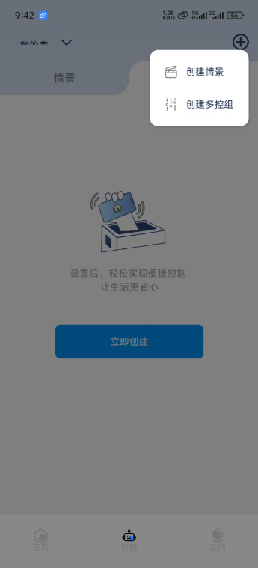
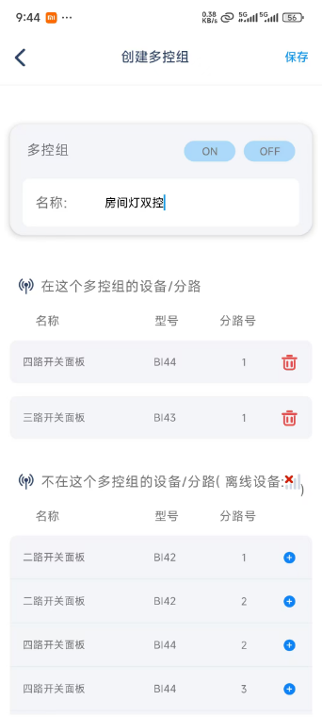
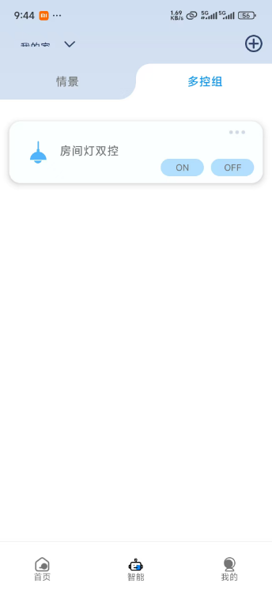
7 APP设置多控组
点击加号将想要变成双控的两路开关拉到一起，再进行命名
在智能页情景界面下点击右上角加号添加多控组
添加好后即可按键控制开关双控

Slide 16
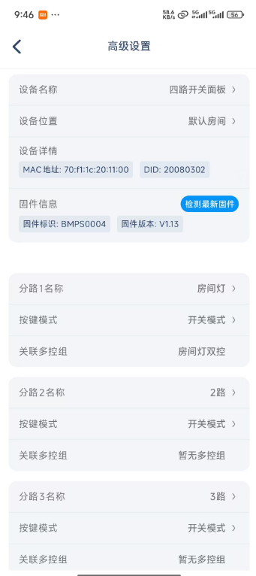
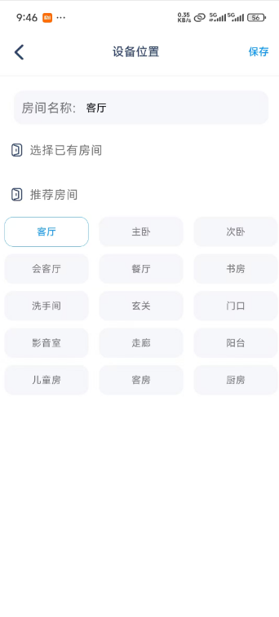
八 APP设置设备信息-1-所有设备都要设置
点击修改房间位置
点击右上角设备键查看设备信息
选择设备对应的房间进行保存

Slide 17
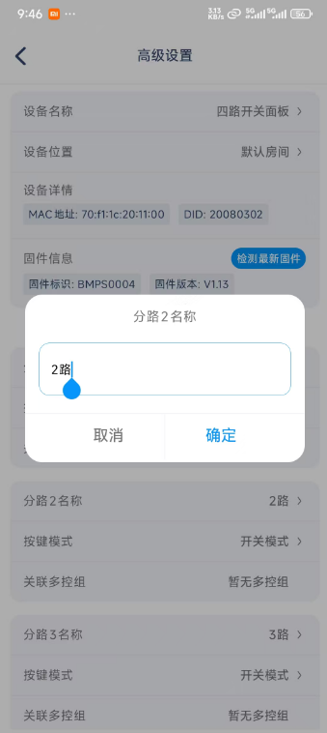
八 APP设置设备信息-2-所有设备都要设置
点击修改开关面板分路按键名称
点击右上角设备键查看设备信息
按照灯的实际名称进行修改，这样以便于后期添加语控时能够识别到名称，并且更方便查看

Slide 18
小度音箱调试步骤

Slide 19
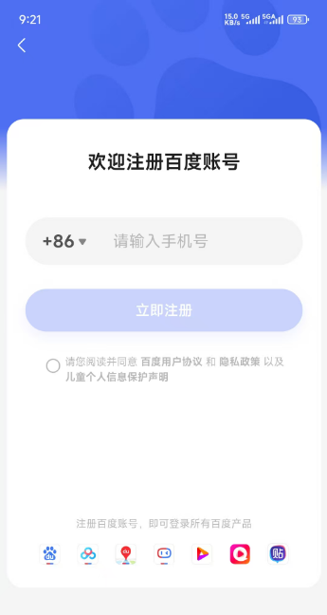
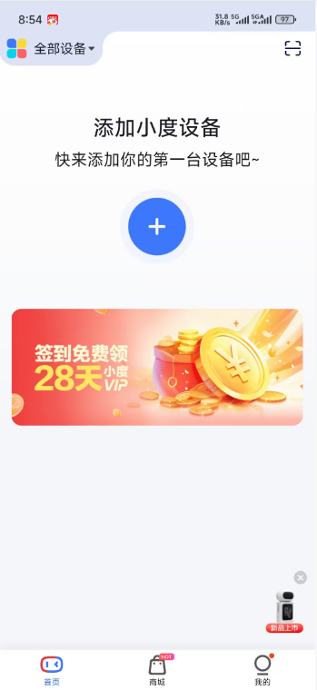
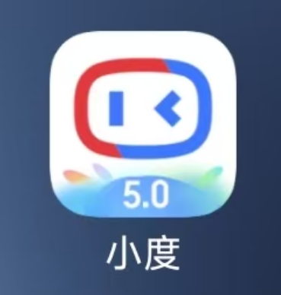
一 APP注册账号
点击“小度”APP进入登录注册界面
登录后在首页可看到添加小度设备的标识,等待小度音箱重置后添加
使用手机号注册小度账号

Slide 20
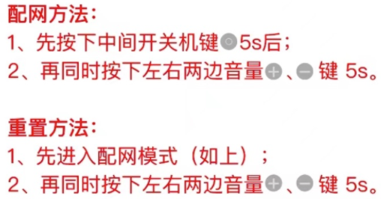
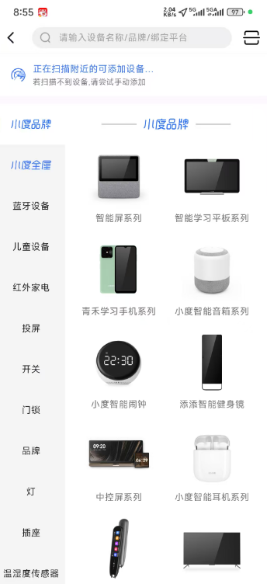
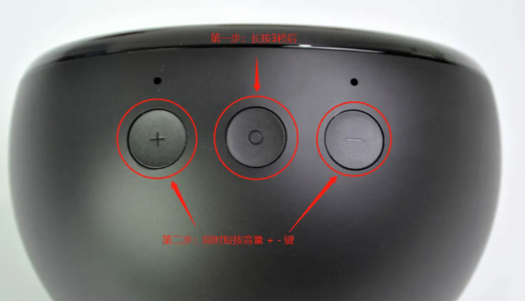
二 小度音箱激活
等待搜索到小度音箱，点击连接
进入配网状态后点击首页的加号键添加设备

Slide 21
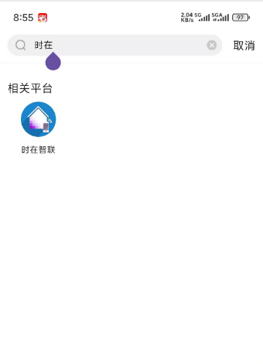
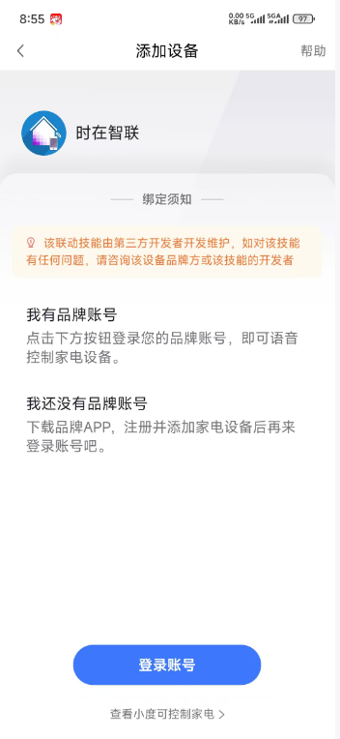
三 小度云云技能加入-1
在添加设备界面搜索框搜索“时在智联”进行添加
准备登录账号

Slide 22
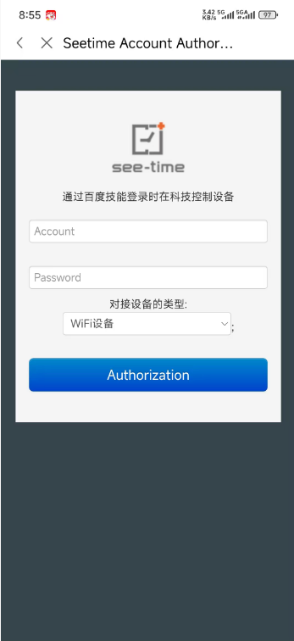
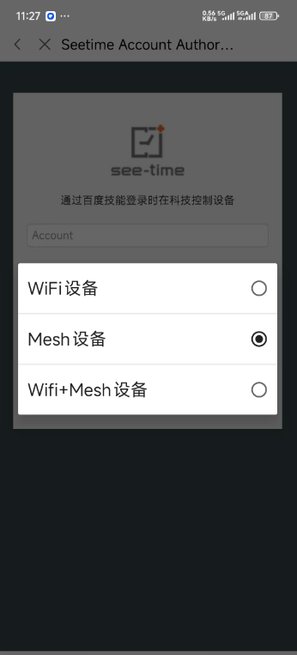
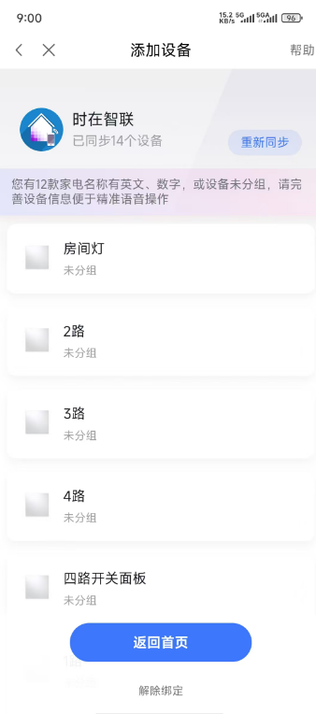
三 小度云云技能加入-2
将设备类型切换为Mesh设备
输入“好时在”APP的账号和密码，账号一般为手机号
登录后会自动显示已同步的设备，如果没有就点击“重新同步”按键同步

